Slide 1
II-ik hét!
/Kovi/

Slide 2
C tanálusa!
#include <stdio.h>
int main() {
int i = 53625;
int a = i % 11 ==0;
printf#include <stdio.h>
int main() {
int number = 1234;
//TODO:
// print the memory address of the variable
printf("%p\n", &number);
return 0;
} ("%d" ,a );
// tell if it has 11 as a divisor
return 0;
}

Slide 3
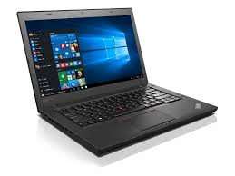
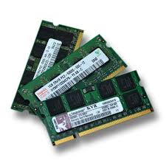
Új windows!
Memória upgrade Mr. Wolf-tól. /Peti

Slide 4
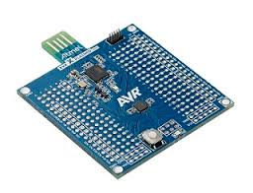
ATmega168!
Datasheet = DataShit

Slide 5
C tanálusa!
#include <stdio.h>
int main() {
int number = 1234;
//TODO:
// print the memory address of the variable
printf("%p\n", &number);
return 0;
}

Slide 6

Kétségbe esés!

Slide 7

Tanulság!

Slide 8
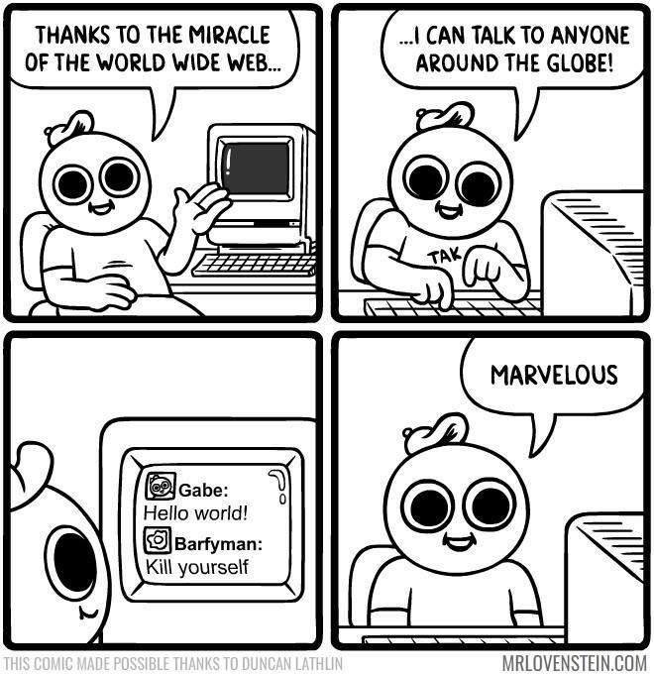
……………..!

Slide 9

Köszönöm a figyelmet!
További kellemes napot mindenkinek

